Slide 1
SISTEM BILANGAN
PENGANTAR TEKNOLOGI INFORMASI

Slide 2
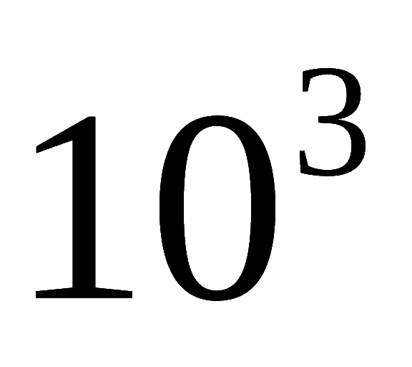
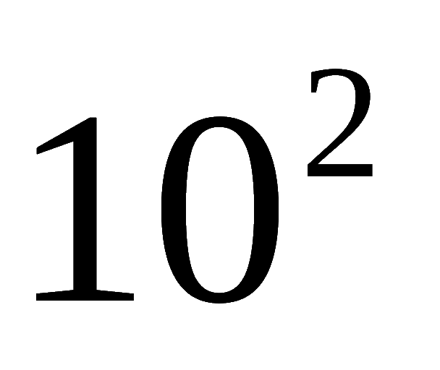
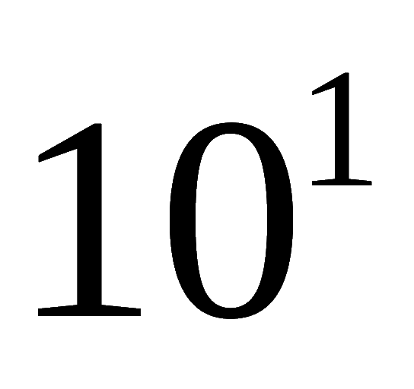
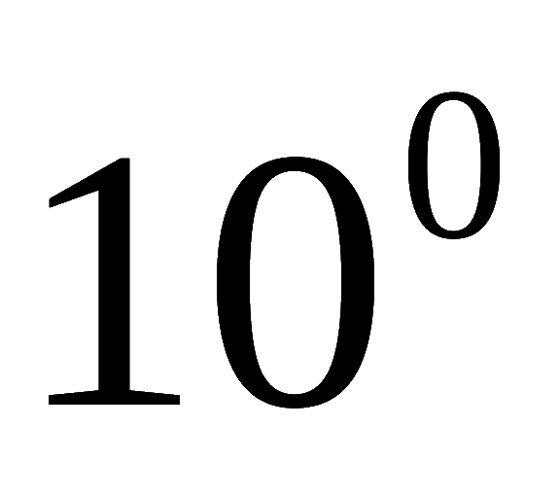
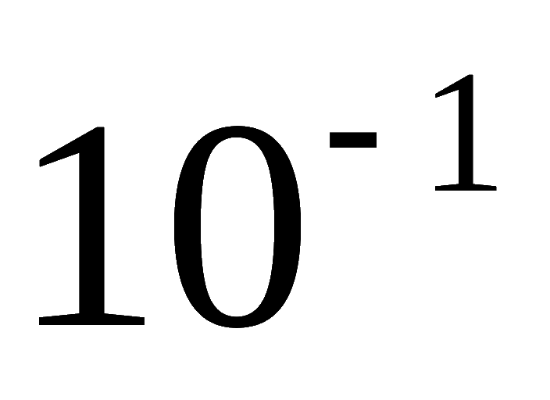
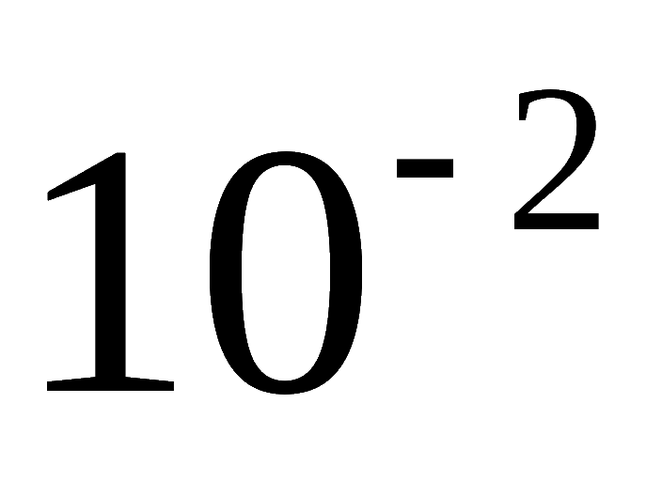

Sistem Bilangan (lanj.)
I. BILANGAN DESIMAL
Desimal
Basis : 10 (ada 10 digit) → 0, 1, 2, 3, 4, 5, 6, 7, 8, 9
Jika akan menyatakan suatu bilangan desimal lebih besar dari 9, dapat digunakan 2 digit atau lebih dimana setiap posisi dari tiap digit memiliki bobot yang berbeda.
Contoh : angka 25
angka 2 memiliki bobot 10
angka 5 memiliki bobot 1
2
5
2 x 10
+
5 x 1
Secara umum bobot dalam sistem desimal untuk setiap posisi :
…
.
…
Titik desimal

Slide 3
Sistem Bilangan (lanj.)
Contoh : Nyatakan bilangan desimal 24,65 sebagai penjumlahan dari masing-masing digitnya
Jawab :
Desimal
20 + 4 + 0,6 + 0,05

Slide 4
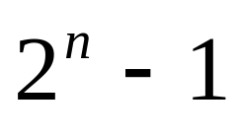

Sistem Bilangan (lanj.)
II.BILANGAN BINER
Bil. Desimal
Bil. Biner
Biner
Bilangan biner → basis 2
Lebih sederhana karena hanya terdiri dari
dua digit (bit) : 0 dan 1
0
1
2
3
4
5
6
7
8
9
10
11
12
13
14
15
0 0 0 0
0 0 0 1
0 0 1 0
0 0 1 1
0 1 0 0
0 1 0 1
0 1 1 0
0 1 1 1
1 0 0 0
1 0 0 1
1 0 1 0
1 0 1 1
1 1 0 0
1 1 0 1
1 1 1 0
1 1 1 1
Untuk n buah digit biner maka
bilangan desimal terbesarnya :
Contoh dengan enam bit biner
(n = 6), maka dapat menghitung
dalam desimal dari 0 sampai :
( 0 sd 63)

Slide 5
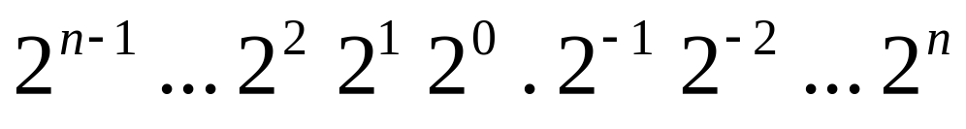
Sistem Bilangan (lanj.)
Struktur bobot bilangan n bit biner :
Pangkat positif dari 2
Pangkat negatif dari 2
Biner
… 4 2 1 . 0,5 0,25 …
Titik biner
Contoh 1 : Tentukan nilai desimal dari biner 1101101
Jawab : (1x64) + (1x32) + (0x16) + (1x8) + (1x4) + (0x2) + (1x1) = 109
Contoh 2 : Tentukan nilai desimal dari biner 11,01
Jawab : (1x2) + (1x1) + (0x0,5) + (1x0,25) = 3,25

Slide 6
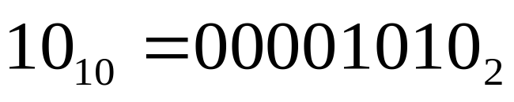
Sistem Bilangan (lanj.)
III. KONVERSI DESIMAL KE BINER
A. Bilangan Bulat
Desimal → Biner
1. Metoda penjumlahan bobot
Contoh : Tentukan nilai biner dari desimal 10
Pedoman : Tentukan nilai a,b,c,d,e,f,g,h apakah 0 atau 1, sehingga memenuhi
∑ = 10 = (h x 128)+(g x 64)+(f x 32)+(e x 16)+(d x 8)+(c x 4)+(b x 2)+(a x 1)
BOBOT :
128 64 32 16 8 4 2 1
Cari bobot yang ≤ 10. → 8. Isikan d = 1
Bit lainnya = 0
Isi c dengan 1
Karena ∑ = 12, maka c kembali 0
Isi b dengan 1
∑ = 10, selesai
BIT BINER :
h
g
f
e
d
c
b
a
∑ = 8
0
0
0
0
1
0
0
0
∑ = 12
0
0
0
0
1
1
0
0
0
0
0
0
1
0
0
0
∑ = 10
0
0
0
0
1
0
1
0

Slide 7
Sistem Bilangan (lanj.)
2. Metoda pembagian 2 berulang
Contoh : Tentukan nilai biner dari desimal 10
Desimal → Biner
Pembagian Sisa
10/2 =
5
0
5/2 =
2
1
2//2 =
1
0
1/2 =
0
1
selesai

Slide 8
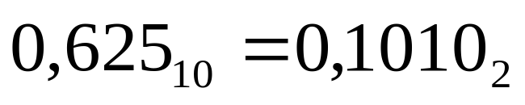
Sistem Bilangan (lanj.)
B. Bilangan Pecahan
1. Metoda penjumlahan bobot
Contoh : Tentukan nilai biner dari desimal 0,625
Desimal → Biner
Pedoman : Tentukan nilai a,b,c,d apakah 0 atau 1, sehingga memenuhi
∑ = 0,625 = (d x 0,5)+(c x 0,25)+(b x 0,125)+(a x 0,0625)
Cari bobot yang ≤ 0,625. → 0,5. Isikan d = 1, Bit lainnya = 0
Isi c dengan 1
Karena ∑ = 0,75, maka c kembali 0
Isi b dengan 1
∑ = 0,625, selesai
BOBOT :
0,5 0,25 0,125 0,0625
BIT BINER :
d
c
b
a
∑ = 0,5
1
0
0
0
∑ = 0,75
1
1
0
0
1
0
0
0
∑ = 0,625
1
0
1
0

Slide 9
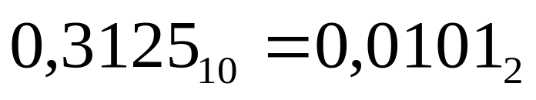
Sistem Bilangan (lanj.)
2. Metoda perkalian 2 berulang
Contoh : Tentukan nilai biner dari desimal 0,3125
Desimal → Biner
carry
0,
0
1
0
1
0,3125 x 2 =
0,
625
0
0,
625
x 2 =
1,
25
1
0,
25
x 2 =
0,
50
0
0,
50
x 2 =
1,
00
1
selesai

Slide 10
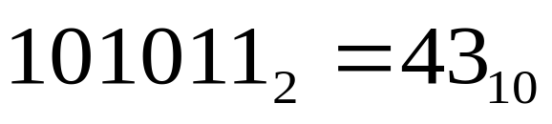
Sistem Bilangan (lanj.)
IV. KONVERSI BINER KE DESIMAL
Biner → Desimal
Contoh :
Tentukan nilai desimal dari biner 101011
Bobot :
32 16 8 4 2 1
Bit Biner :
1
0
1
0
1
1
(1 x 32)
+
(0 x 16)
+
(1 x 8)
+
(0 x 4)
+
(1 x 2)
+
(1 x 1)
= 43

Slide 11
Sistem Bilangan (lanj.)
V. BILANGAN HEXADESIMAL
Hexadesimal
Basis : 16
Terdiri dari 16 digit : 0, 1, 2, 3, 4, 5, 6, 7, 8, 9, A, B, C, D, E, F
DES. BINER HEXA
DES. BINER HEXA
0 0000 0
1 0001 1
2 0010 2
3 0011 3
4 0100 4
5 0101 5
6 0110 6
7 0111 7
1000 8
1001 9
1010 A
1011 B
1100 C
1101 D
1110 E
1111 F

Slide 12
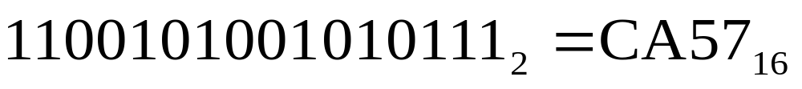
Sistem Bilangan (lanj.)
VI. KONVERSI BINER KE HEXADESIMAL
Biner → Hexa
Prosedur konversi dari biner ke hexadesimal dilakukan dengan cara mengelompokkan bilangan biner kedalam grup yang terdiri dari 4 bit, dimulai dari bit paling kanan. Ganti masing-masing grup dengan simbol hexadesimal eqivalennya.
Contoh : rubah bentuk biner 1100101001010111 ke bentuk hexa
1 1 0 0
1 0 1 0
0 1 0 1
0 1 1 1
C
A
5
7

Slide 13
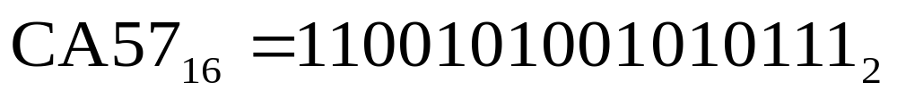
Sistem Bilangan (lanj.)
VII. KONVERSI HEXADESIMAL KE BINER
Hexa → Biner
Merupakan kebalikan dari proses konversi biner ke hexadesimal
Contoh : Konversikan bilangan CA57H ke bentuk biner
C = 1100
A = 1010
5 = 0101
7 = 0111
1 1 0 0
1 0 1 0
0 1 0 1
0 1 1 1

Slide 14

Sistem Bilangan (lanj.)
VIII. KONVERSI HEXADESIMAL KE DESIMAL(1)
Hexa → Desimal
Cara I :
- Konversikan bilangan hexadesimal ke biner
- kemudian konversikan biner yang diperoleh ke desimal
Hitunglah :

Slide 15

Sistem Bilangan (lanj.)
VIII. KONVERSI HEXADESIMAL KE DESIMAL(2)
Hexa → Desimal
Cara II :
Cara ini menggunakan bobot bilangan hexadesimal :
Contoh :
4096 256 16 1
B
2
F
8
(B x 4096)
+
(2 x 256)
+
(F X 16)
+
(8 X 1)
(11 x 4096)
+
(2 x 256)
+
(15 x 16)
+
(8 x 1)
= 45.816

Slide 16

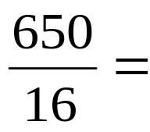
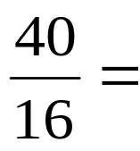
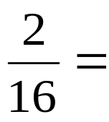
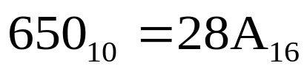
Sistem Bilangan (lanj.)
IX. KONVERSI DESIMAL KE HEXADESIMAL
Dilakukan dengan cara melakukan pembagian 16 berulang
Desimal → Hexa
Contoh :
40,625
0,625 x 16 = 10 = A
2,5
0,5 x 16 = 8 = 8
0,125
0,125 x 16 = 2 = 2
2
8
A

Slide 17
Sistem Bilangan (lanj.)
X. BILANGAN OKTAL
Oktal
Basis : 8
Terdiri dari : 0, 1, 2, 3, 4, 5, 6, 7
DESIMAL BINER OKTAL
0 0000 0
0001 1
0010 2
0011 3
0100 4
0101 5
0110 6
0111 7

Slide 18
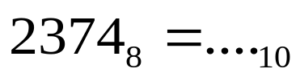
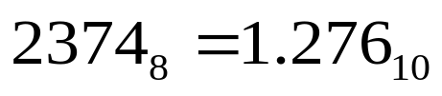
Sistem Bilangan (lanj.)
XI. KONVERSI BILANGAN OKTAL
Oktal→ Desimal
Dilakukan dengan menggunakan bobot bilangan oktal :
512 64 8 1
2
3
7
4
(2 x 512)
+
(3 x 64)
+
(7 X 8)
+
(4 X 1)
= 1.276

Slide 19

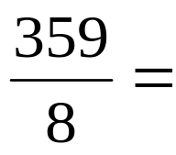
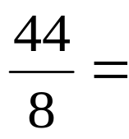
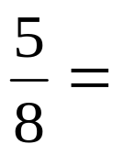
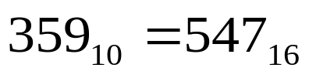
Sistem Bilangan (lanj.)
Dilakukan dengan cara melakukan pembagian 8 berulang
Desimal → Oktal
44,875
0,875 x 8 = 7
5,5
0,5 x 8 = 4
0,625
0,625 x 8 = 5
5
4
7

Slide 20
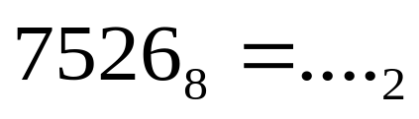
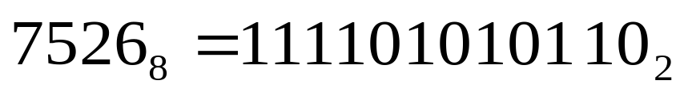
Sistem Bilangan (lanj.)
Oktal→ Biner
7
5
2
6
111
101
010
110

Slide 21
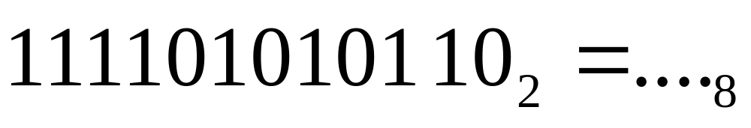
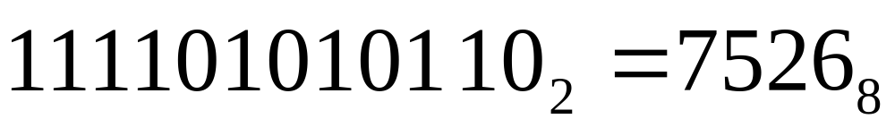
Sistem Bilangan (lanj.)
Biner → Oktal
111
101
010
110
7
5
2
6

Slide 22
Sistem Bilangan (lanj.)
SOAL
Soal 1
1. Berapa bobot angka 6 dari bilangan desimal berikut :
(a). 1386 (b). 54.692 (c). 671.920
2. Tentukan nilai desimal dari biner berikut :
(a). 110100111 (b). 111011,1011 (c). 1111111
3. Berapa nilai desimal tertinggi dari biner dengan jumlah digit (bit) sbb :
(a). 2 (b). 8 (c). 16 (d). 64
4. Berapa bit biner diperlukan untuk menyatakan bilangan desimal berikut :
(a). 17 (b). 75 (c). 120 (d). 400 (e). 1500
5. Tentukan nilai biner dari desimal berikut :
(a). 128 (b). 300 (c). 700 (d). 100,15

Slide 23
Sistem Bilangan (lanj.)
Kerjakan soal berikut :
1. 10110011B = ……H
2. 110011101000B = ……H
3. 57H = ……2
4. F80BH = ……2
5. 9B30H = ……O
6. 573O = ……H
Soal 2
Soal : Konversikan bentuk hexa berikut menjadi bentuk desimal
1. CCAB
2. F01
3. D3A6
4. F0FE

